Slide 1
Python簡介

Slide 2
一.模組化
visual 3D視覺效果，即Vpython
numpy 各式科學計算的常數、工具
matplotlib 繪圖工具(來自matlab)
還有很多如：scipy、math、cmath….

Slide 3
二.引入模組
from 從 import 引入 as 定名為
EX：from math import *
from visual import sphere、ball
from visual.graph import gcurve
import numpy as np
from matplotlib import pyplot as plt
有使用as引入者，需在物件前加上名稱
EX： print np.pi
plt.plot()

Slide 4
三.資料型態
名稱 | 型態 | 範例
整數 | int | 1、2…
浮點數 | float | 1.2、5.0…
複數 | complex | 1+2j、3j
字串 | string | ‘’hey’’、”123”
串列 | list | [1,2,3,4]
陣列 | array | array([1,2,3,4])
向量 | vector | vector(1,2,3)

Slide 5
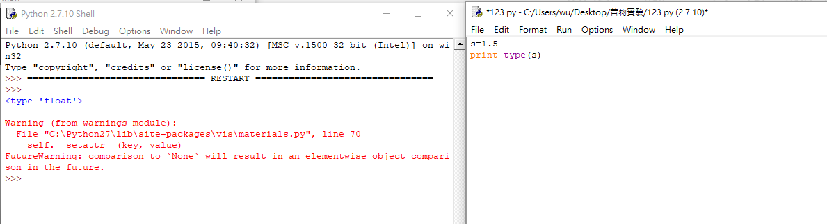
檢視資料型態：
s=1.5
print type(s)

Slide 6
list、np.array、def

Slide 7
list
表示方法：
A=[] 表示空串列
B=[ 1 , 2 , 3 , 4 ] 可放相同型態的物件
C=[ 1 , 1.5 , ‘hi’ , vector(1,2,3) ] 可放不同型態的物件
讀取元素：
B[0] 1
C[2] ‘hi’

Slide 8
加入元素：
S=[ 1 , 2 , 3 ]
S.append(5) 在S串列的最後加入 5 這個元素
移除元素：
S.pop(2) 移除S串列的第三個元素
計算串列的元素個數：len(S)
尋找最大值或最小值：max(S)、min(S)
S1=[1,2,3,4]；S2=[1,2,3,4]
S=S1+S2 S=[1,2,3,4,1,2,3,4]

Slide 9
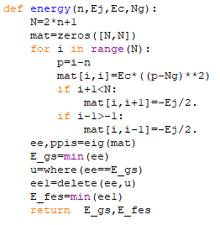
def 自訂函數
注意冒號、縮排(tab 鍵)
輸入變數只在縮排中有效
可為任意資料 型態
def f ( x , y , z , t ) :
自訂一個函數名為 f ，內含變數 x、y、z、t 四個變數
定義一函數名為energy，
內含變數 n、Ej、Ec、Ng
輸入變數與輸出資
料之間的轉換過程
輸出資料為 E_gs、E_fes

Slide 10
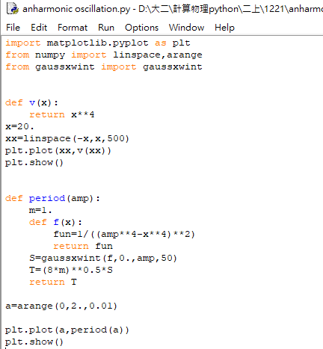
在同個檔案可直接使用自訂的函數

Slide 11
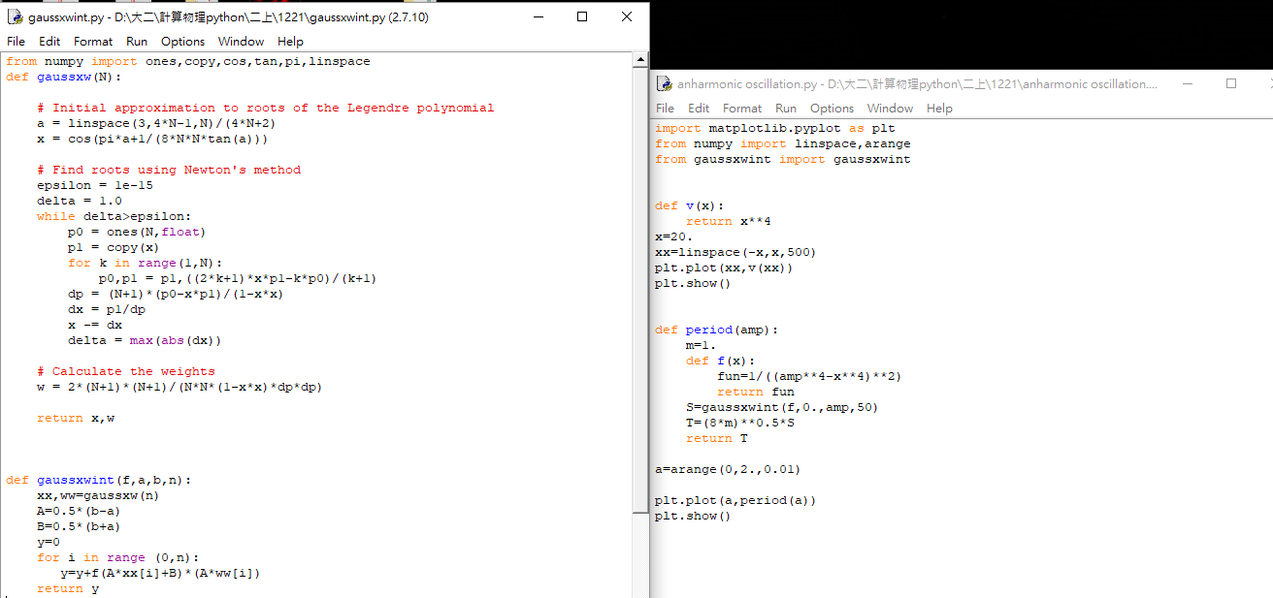
在別的檔案引入自訂的函數：兩檔案須放在同一資料夾

Slide 12
陣列 array (numpy物件)
一般形式
A=array([1,2,3,4]) 一階(一維)陣列
B=array( [ [ 1 , 2 , 3 , 4 ] , [ 5 , 6 , 7 , 8 ] ] ) 二階(二維)陣列
特殊工具
C=zeros( [ 4 , 4 ] , dtype=float) 建立一4x4的陣列，所有元素皆為0，型態為float
D=ones( [ 3 , 3 ] , dtype=complex) 3x3，元素皆為1，型態為complex
E=empty([ 5 , 5 ] , dtype=vector) 5x5的空陣列，型態為vector
以極小數值代替

Slide 13
陣列的加減乘除
A=array ( [ 1 , 2 , 3 , 4 ] )
B=array ( [ 2 , 3 , 4 , 5 ] )
A + B = array ( [ 3 , 5 , 7 , 9 ] )
A - B = …
A * B = … 皆為對應項做運算
A / B = …

Slide 14
電力線模擬

Slide 15

庫倫定律
$$\overset{⃑}{F}=\frac{1}{4πε_{0}}\frac{qq^{′}(\overset{⃑}{r}−{\overset{⃑}{r}}^{′})}{{\left|\overset{⃑}{r}−{\overset{⃑}{r}}^{′}\right|}^{3}}$$
描述空間中電荷$q{與q}^{′}$的交互作用力

Slide 16
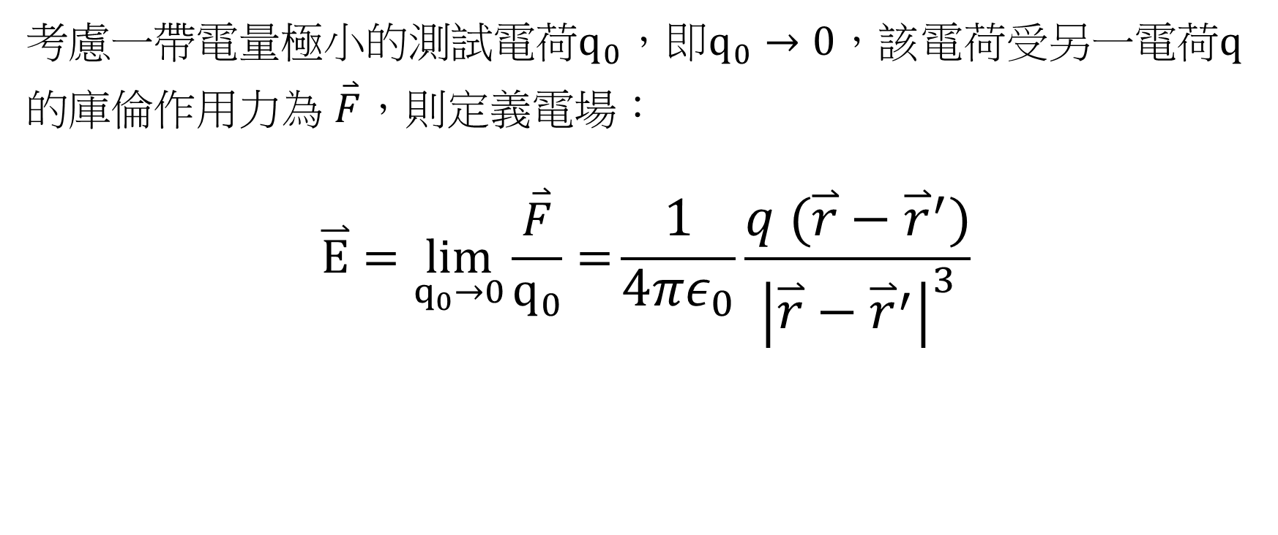
電場
考慮一帶電量極小的測試電荷$q_{0}，即q_{0}→0$，該電荷受另一電荷q
的庫倫作用力為 $\overset{⃑}{F}$，則定義電場：
$$\overset{⃑}{E}=\lim_{q_{0}→0}{\frac{\overset{⃑}{F}}{q_{0}}=}\frac{1}{4πε_{0}}\frac{q (\overset{⃑}{r}−{\overset{⃑}{r}}^{′})}{{\left|\overset{⃑}{r}−{\overset{⃑}{r}}^{′}\right|}^{3}}$$

Slide 17
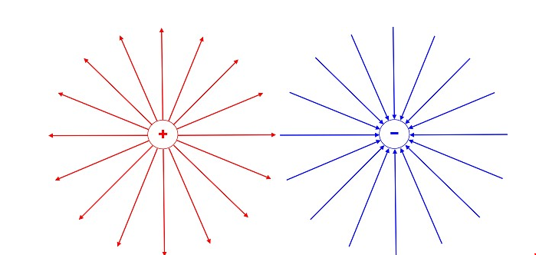
電力線
考慮一個自由的測試電荷，在該瞬間於空間中每一點，所受的淨力
方向形成的路徑即為電力線，而電場的方向即為電力線在該處的切
線方向。

Slide 18

重點
$\overset{⃑}{E}{=}\frac{1}{4πε_{0}}\frac{q (\overset{⃑}{r}−{\overset{⃑}{r}}^{′})}{{\left|\overset{⃑}{r}−{\overset{⃑}{r}}^{′}\right|}^{3}}$
空間中每一點的電場方向 用很多點來代表
切割空間座標

Slide 19
mgrid (Numpy 模組)
X, Y = mgrid [ a : b : cj , d : e : fj ]
X：從 a 到 b 切割 c 等份
Y：從 d 到 e 切割 f 等份
1 , 1 | 2 , 1 | 3 , 1
1 , 2 | 2 , 2 | 3 , 2
1 , 3 | 2 , 3 | 3 , 3

Slide 20
REVIEW：arange & linspace
1 2 3
arange( a , b , i )
linspace( a , b , n )
1
2
3
註： i 可以是非整數
註：a、b包含在n份裡面
建立兩個linspace(arange)
a：起始值
b：終止值
i：間距大小
n：切割份數

Slide 21
參考模擬流程
建立空間座標
設定常數、電荷位置與物件：建議設定 k = 1
建立一與空間大小一樣的二階array
利用迴圈將公式所得電場大小寫入二階array
將所有電場直接相加得到總電場
在空間中各點設立箭頭，並以總電場方向做為箭頭方向，並將各箭頭控制相同大小與粗細
調整解析度、電量比找出最適合的模擬結果

Slide 22
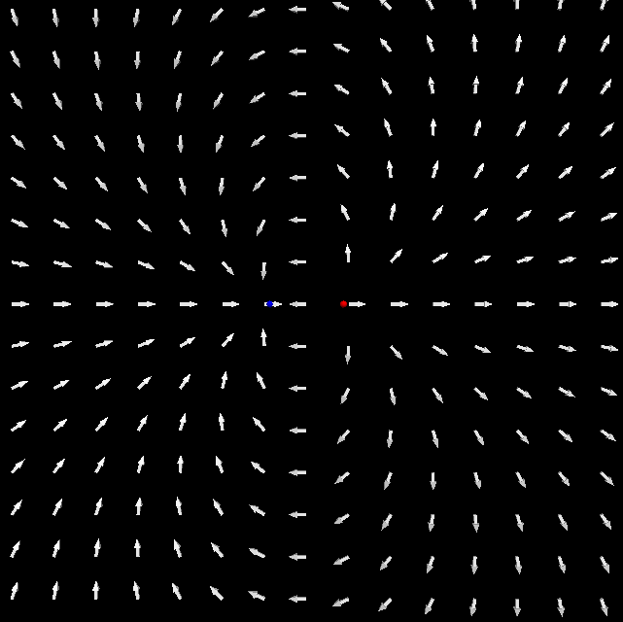
兩點電荷

Slide 23
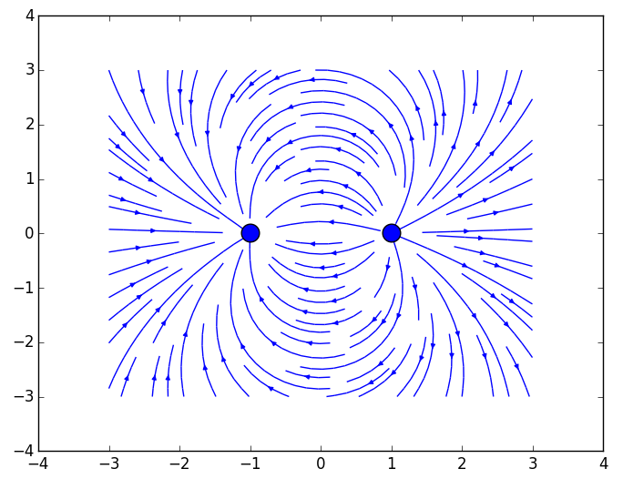
matplotlib模組

Slide 24
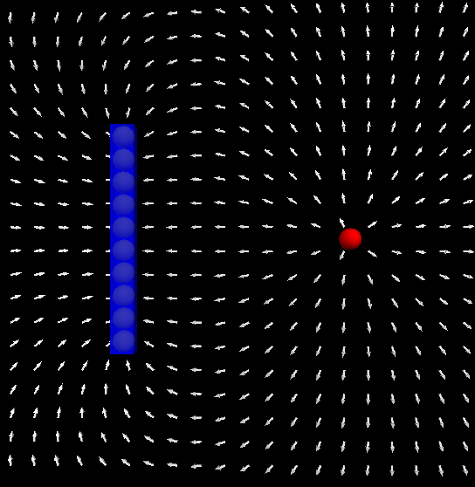
非點電荷
利用點多個電荷的位置排出想要的形狀
先用def把電場函數寫出來，再用迴圈帶入自訂的電場函數，把多個點電荷的電場找出來

Slide 25
作業繳交
2D兩點電荷：須自己模擬出來
2D非點電荷：可以挑戰自己def 電場函數，也可找助教拿寫好的
函數直接帶入。
3D電場模擬：額外加分
每組須繳交四張圖，其中包含三張基本分(兩點電荷、點電荷與平行板、兩平行板)，最後一張由各組自己決定幾何形狀，選擇難易程度越高，所得分數越高。
繳交期限：電力線實驗之前
上傳方式：繳交到ecampus

